Slide 1

ANALISIS FUNCIONAL

Slide 2
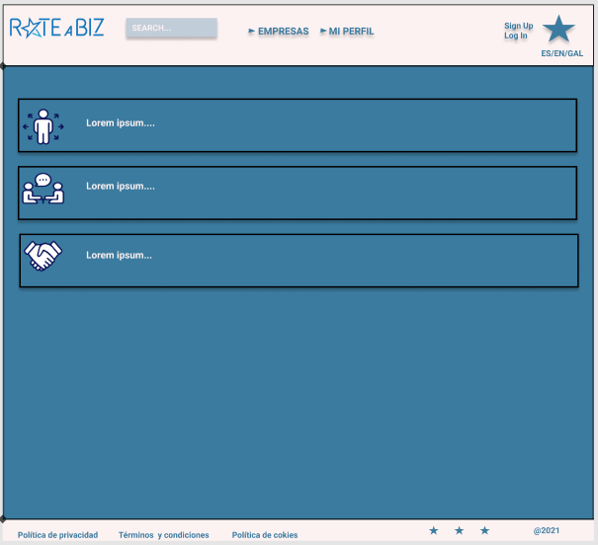
PÁGINA DE INICIO
Cuando el usuario entra por primera vez, lo primero que ve es una landing en la que se explica quienes somos, qué hacemos y el tipo de información que encontrarán en nuestra página.
Desde ahí podrá loguearse, registrarse, acceder al buscador, al top de empresas, consultar su perfil una vez registrado (esta opción no aparecería si el usuario aún no está logueado).
También consultar política de privacidad, cookies, etc.

Slide 3
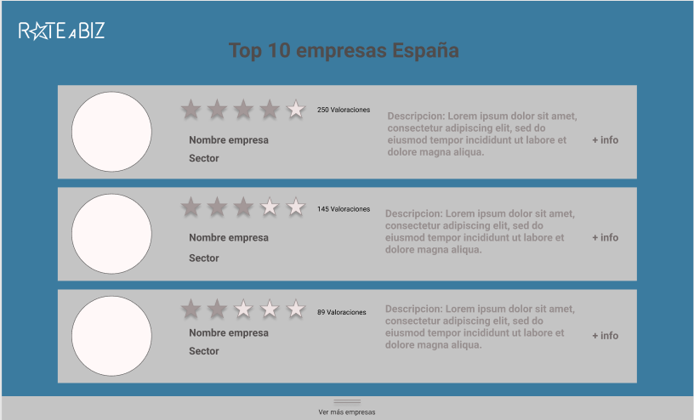
TOP EMPRESAS
Mediante local storage, reconoceremos cuando un usuario es recurrente, por lo que en lugar de la landing inicial, le mostraremos en las sucesivas veces que entre, un top 10 de las empresas mejor valoradas a nivel global.
Dentro de este top encontraremos un resumen de las empresas en las que se mostraría su logo, el nombre, sector, valoración media (incluyendo el numero de valoraciones que la componen), una breve descripción de la empresa y una opción de más info.
También encontraremos la opción “ver más empresas” que nos dirigiría al buscador.

Slide 4
HEADER Y FOOTER
Header y footer se mantendrán visibles en la navegación, si bien el header podrá ir cambiando según la página en la que estemos.
Como comentamos, si el usuario no esta logueado, no se mostrará la opción de “mi perfil” del mismo modo que cuando el usuario esté en el buscador, no se mostrará la opción de search, etc.

Slide 5
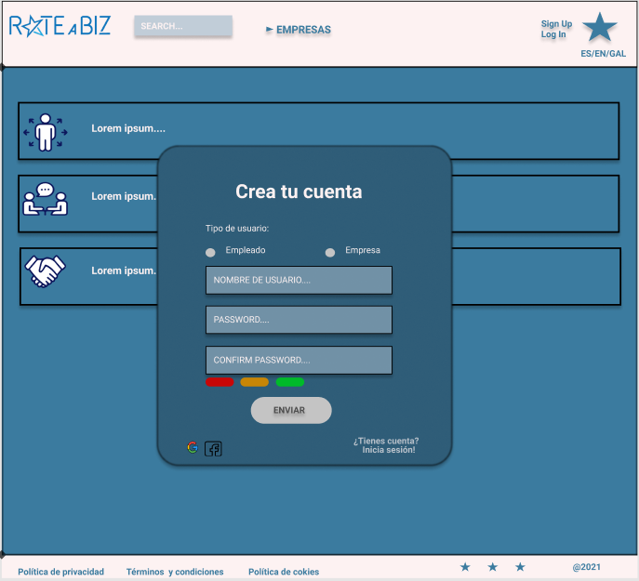
SING UP
Cuando el usuario entra clique en sing up aparecerá un pop up para hacer un registro rápido.
En el formulario deberá indicar si es empleado o empresa, de modo que podamos tratar los datos en tablas diferentes en nuestra base de datos así como mostrar diferentes opciones de perfil.
Se deberá indicar un nombre de usuario y una contraseña.
El formulario contará con indicador de seguridad de contraseña y opciones de registro rápido con Google o Facebook.
También se incluye enlace a log in por si el usuario ya está registrado.

Slide 6
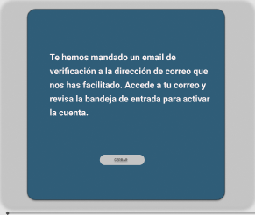
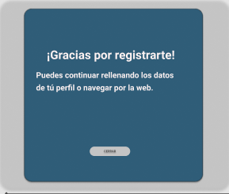
MENSAJES DE CONFIRMACIÓN
Una vez que el usuario se haya registrado se le enviará un correo para la validación de su usuario y se le mostrará un mensaje en pantalla diciendo que debe revisar su correo.
Una vez validado, se le mostrará en pantalla un mensaje conforme su registro está completo.

Slide 7
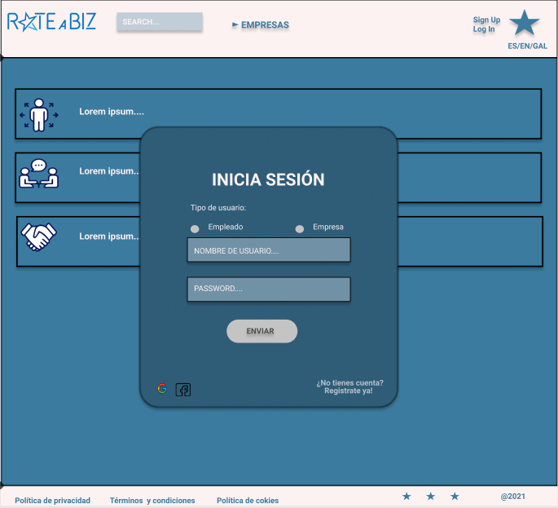
LOG IN
En caso de que el usuario se quiera loguear, al clicar en log in emergerá un pop up de inicio de sesión.
Deberá indicarse el tipo de usuario, nombre y contraseña.
Del mismo modo, se incluirán los inicios de sesión rápidos y un enlace a registro por si el usuario no estuviese registrado.

Slide 8
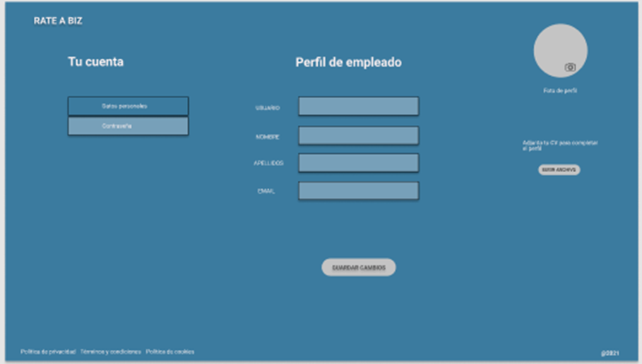
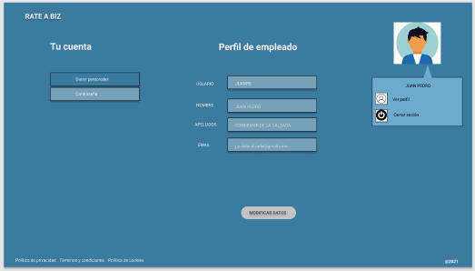
PERFILES DE USUARIO
Tras validarse el email se redirige a la web. El usuario puede acceder a su perfil para terminar de completarlo.
En el perfil de empleado se pueden modificar los campos de usuario, email, nombre y apellidos.
Además de los apartados para rellenar se puede subir una foto para seleccionarla como imagen de perfil.
También hay un apartado para subir el CV a modo de complemento al perfil de empleado.

Slide 9
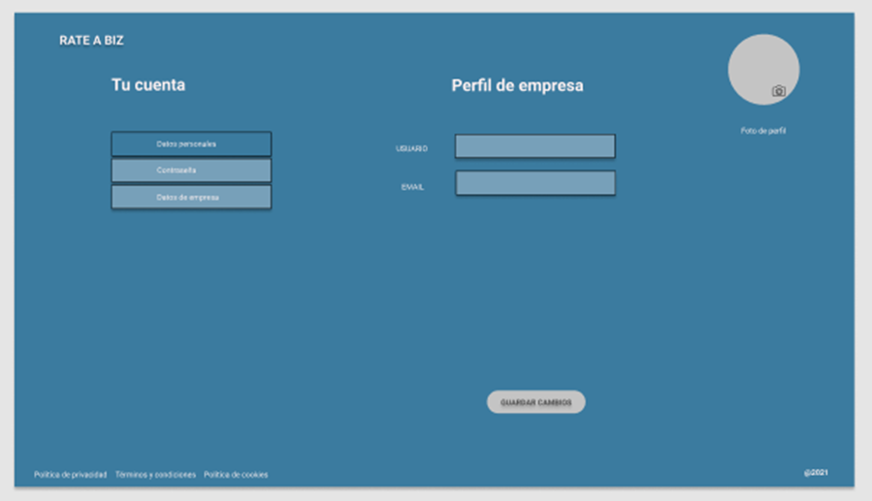
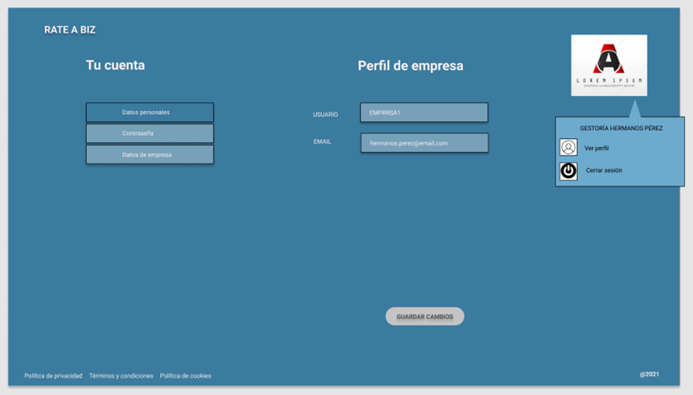
PERFIL DE EMPRESA
En el perfil de empresa se pueden modificar los campos de usuario y email.

Slide 10
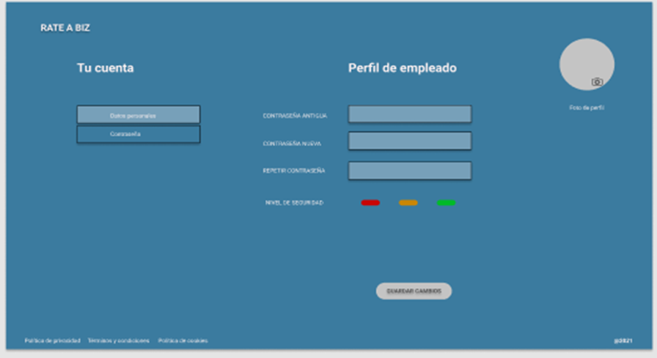
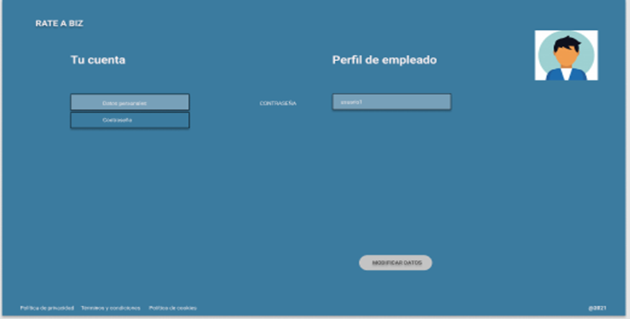
CONTRASEÑA
Tanto en el perfil de empleado como en el de empresa se ofrece la posibilidad de modificar la contraseña utilizada para el registro en la web, mostrando además el nivel de seguridad de la misma.

Slide 11
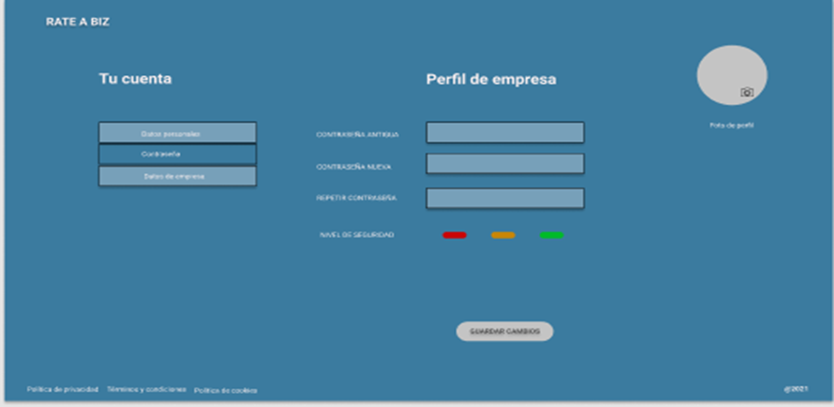
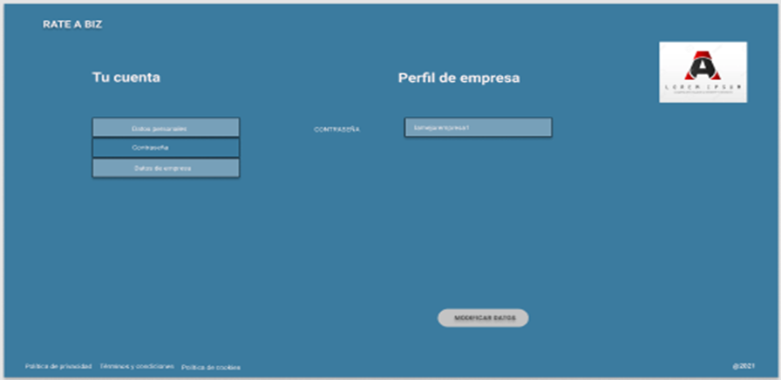
CONTRASEÑA
En el caso de empresas lo mismo.

Slide 12
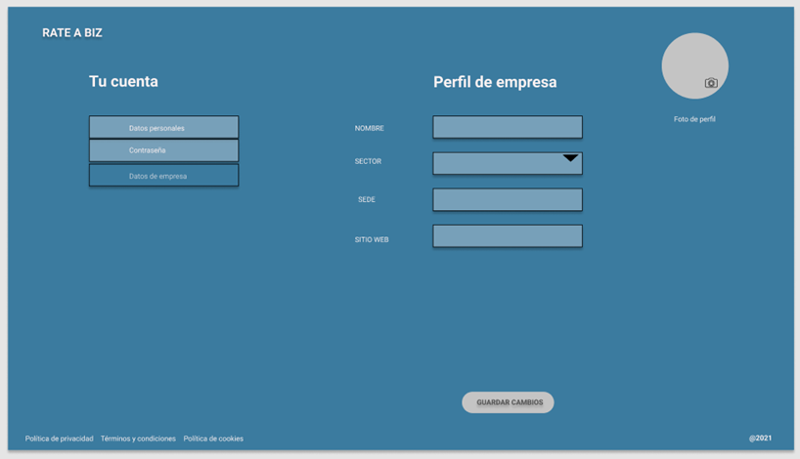
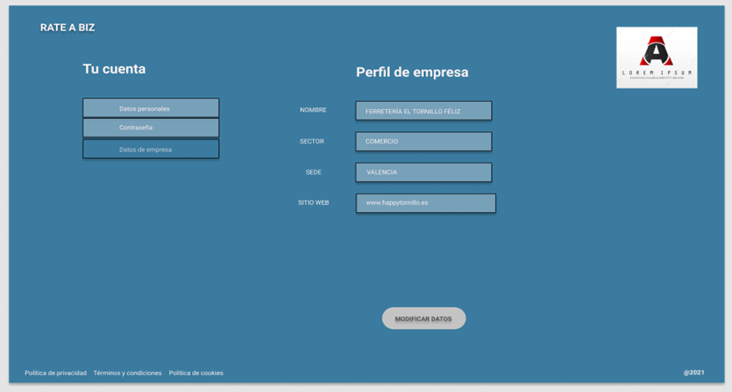
PERFIL DE EMPRESA
Dentro del perfil de empresa el siguiente apartado que se muestra es DATOS DE EMPRESA. En este apartado el usuario puede introducir una serie de datos relacionados con la empresa que quiere crear, nombre, sector, sitio web y la localización de la sede.
Además de los apartados para rellenar se puede subir una foto para seleccionarla como imagen de perfil.

Slide 13
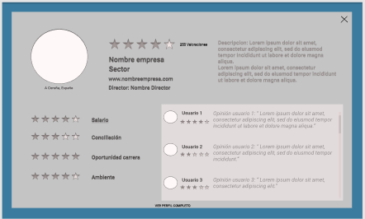
INFORMACIÓN EMPRESAS
Sea desde la página de inicio, el buscador o seleccionando empresas desde el menú del header, el usuario siempre podrá acceder al perfil detallado de la empresa a través del botón más info.
Primeramente un perfil ampliado más básico y un perfil completo que se cargará si el usuario así lo desea.
Aquí además de los datos básicos de la empresa podrán verse los comentarios de los empleados y el desglose de valoraciones por criterios, como salario, ambiente, etc.

Slide 14
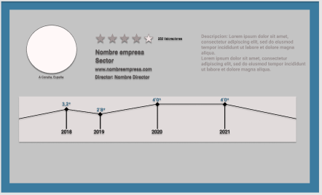
PERFIL AMPLIADO
Al hacer click en “Ver perfil completo” pasamos a la página completa del perfil de la empresa la pagina hará autoscroll mostrando el resto de detalles del perfil que de otro modo estarían colapsados.
Podemos ver una gráfica que nos muestra la evolución de la valoración general de la empresa a lo largo de los años.

Slide 15
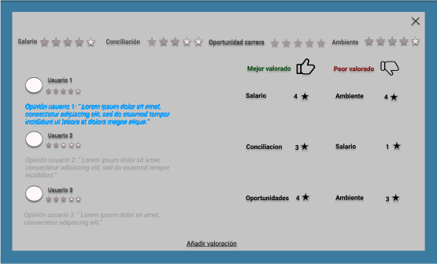
PERFIL AMPLIADO
Si seguimos haciendo scroll se nos muestra una valoración general por cada campo que hayamos
añadido y también los comentarios de cada usuario/trabajador, así como el aspecto mejor y
peor valorado por él.
Al final de la página tenemos un enlace que nos permite acceder a la página de valorar la empresa.

Slide 16
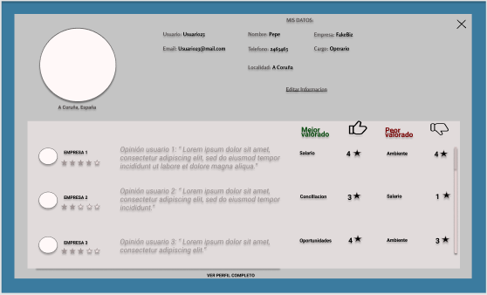
PERFIL AMPLIADO USUARIO
Por último tenemos la pantalla que nos muestra el perfil de un usuario/trabajador:
En esta página podemos ver la información del usuario, de un lado la información relativa al registro (Nombre de usuario y email) y del otro los datos personales.
Debajo de estos se encuentra un enlace que nos lleva a la página de editar perfil para poder añadir/quitar o
simplemente editar nuestros datos.
Debajo vemos un cuadro muy similar al de empresas, pero en este caso nos muestra las valoraciones hechas por este usuario/trabajador en concreto.

Slide 17
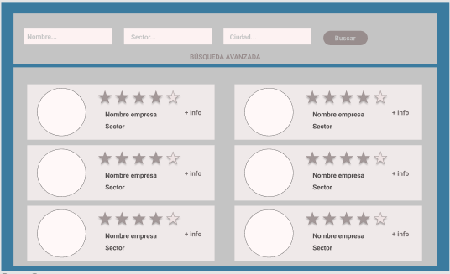
BUSCADOR
Contaremos con un buscador básico para buscar por nombre, sector y ciudad.
Tendremos la opción de acceder a una búsqueda avanzada. Se mostrarán los datos básicos de las distintas empresas que se den como resultado.

Slide 18
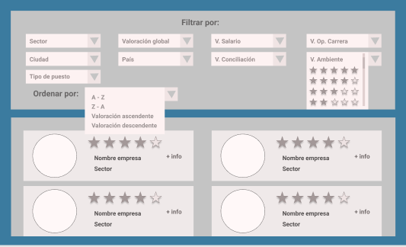
BÚSQUEDA AVANZADA
Si seleccionamos la búsqueda avanzada, se nos desplegaría un panel con una más criterios pro los que filtrar así como la opción para ordenar los resultados.

Slide 19
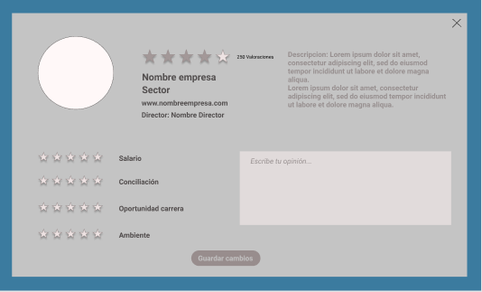
AÑADIR VALORACIÓN
El usuario podrá hacer una valoración de las empresas en las que ha trabajado así como añadir comentarios sobre la misma.

Slide 20
AÑADIR VALORACIÓN
Opción denunciar comentarios.
Añadir un role más a la tabla de usuarios que sea empresa.
Tabla empresa sería más simple con una foreing key a usuario
Sector sería (foreing key ??)
Tabla review con votos y comentarios.

